Slide 1
স্বাগতম

Slide 2
পরিচিতি
শিক্ষক পরিচিতি
পাঠ পরিচিতি
মোঃ রফিকুল ইসলাম
সহকারী শিক্ষ ক
সবসার উচ্চ বিদ্যালয়
পবা, রাজশাহী
বিষয়ঃ পদার্থ বিজ্ঞান
অধ্যায়ঃ ৮ম
আলোর প্রতিসরণ
সময়ঃ ৫০ মিনিট

Slide 3
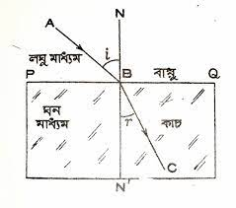
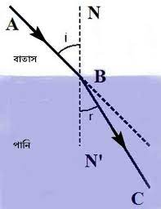
ছবি গুলো দেখে বল ?
লঘু ও ঘন মাধ্যম
বায়ু ও পানি মাধ্যম

Slide 4
শিখনফল
এই পাঠ শেষে শিক্ষার্থীরা.......
আলোর প্রতিফলন কি ? বলতে পারবেআ
আলোর প্রতিসারংক কাকে বলে?বলতে পারবে
আলোর প্রতিসরণ ব্যাখ্যা করতে পারবে ?

Slide 5
উপস্থাপনঃ
আলোকরশ্মি এক স্বচ্ছ মাধ্যম থেকে অন্য স্বচ্ছ মাধ্যমে যাওয়ার সময় মাধ্যমদ্বয়ের বিভেদ তলে তির্যকভাবে আপতিত আলোকরশ্মির দিক পরিবর্তন করার ঘটনাকে আলোর প্রতিসরণ বলে।
প্রতিসরাঙ্কঃ
প্রতিসরাঙ্ক হলো কোন আলোকীয় মাধ্যমের উপাদানের এমন একটি ধর্ম যার মানের উপর ওই মাধ্যমে প্রবেশ করা অর্থাৎ প্রতিসৃত আলোকরশ্মির গতির অভিমুখে এবং ওই মাধ্যমের আলোর বেগের মান নির্ভর করে। দুটি সমজাতীয় রাশির অনুপাত হওয়ায প্রতিসরাঙ্ক একটি একক বিহীন সংখ্যা মাত্র
প্রতিসরণাঙ্ককে দু ভাবে বিভক্ত করা যেতে পারে। যথা:

Slide 6
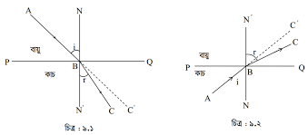
আলোর প্রতিসরণঃ হলো এক স্বচ্ছ মাধ্যম থেকে অন্য স্বচ্ছ মাধ্যমে আলো প্রবেশ করলে উভয় মাধ্যমের বিভেদ তলে এর দিক পরিবর্তিত হওয়ার ঘটনা।
এ ঘটনা স্পষ্টভাবে দৃশ্যমান হয় যখন আলোক রশ্মি 0° ও 90° ব্যতিত অন্য যেকোনো কোণে মাধ্যমদ্বয়ের বিভেদতলে পড়ে। মূলত মাধ্যমগুলোর ঘনত্বএর পার্থক্যের জন্যই আলোর প্রতিসরণ ঘটে থাকে। আলো যদি হালকা মাধ্যম (যেমন বায়ু) থেকে ঘন মাধ্যমে (যেমন পানি) প্রবেশ করে, তাহলে আলোকরশ্মি বিভেদ তল হতে অভিলম্বের দিকে বেঁকে যায়। আবার যদি আলো ঘন হতে হালকা মাধ্যমে আপতিত হয়, তাহলে আলো বিভেদ তল হতে অভিলম্ব থেকে দূরে সরে আসে।
আলোর প্রতিসরণের চিত্র

Slide 7
একক কাজঃ
আলর প্রতিসরণ বলতে কি , বুঝাইয়া বল?

Slide 8
দলীয় কাজঃ
ক-দল
প্রতিসরণ কাকে বলে?
খ-দলঃ
প্রতিসারংক কাকে বলে ?

Slide 9
মূল্যায়নঃ
আলোর প্রতিসরণ কাকে বলে ?
প্রতিসাংক কাকে বলে ?

Slide 10
বাড়ির কাজঃ
আলোর প্রতিসরণ সম্পর্কে যাহা জান লিখ ?

Slide 11
সবাইকে ধন্যবাদ

